Slide 1


www.spreadtrum.com
Android WIFI模块介绍
主讲人：joseph zhang
上海· 北京·深圳·圣迭戈·韩国·印度
Notes:
1

Slide 2
课程名称：Android WIFI模块介绍 课程类别：通用课程
课程目标：
1.了解 Android 平台中WIFI模块的架构
2.了解WIFI的基本协议
3.了解WPA_SUPPLICANT
4.了解WIFI开启，关闭，传输从上至下整个流程
5.了解中移入库测试WLAN相关case
对象：Android开发人员 课时数：2.0H
讲师：TD FAE 教学法：面授

Slide 3
主要内容
WIFI模块简介
WPA_SUPPLICANT介绍
WIFI流程
中移入库测试WLAN相关case

Slide 4
名词解释
WPA：Wi-Fi Protected Access Wi-Fi网络安全存取
WEP：Wired Equivalent Privacy 有线等效保密

Slide 5
WIFI简介
Wi-Fi是一种可以将个人电脑、手持设备（如PDA、手机）等终端以无线方式互相连接的技术。Wi-Fi是一个无线网路通信技术的品牌，由Wi-Fi联盟(Wi-Fi Alliance)所持有。目的是改善基于IEEE 802.11标准的无线网路产品之间的互通性。现时一般人会把Wi-Fi及IEEE 802.11混为一谈。甚至把Wi-Fi等同于无线网际网路。

Slide 6
WIFI四种标准比较
802.11a ：理论连接速度为54Mbps，最大数据的吞吐量为25Mbit/s。802.11a使用5GHz的高频载波来传送信号，802.11a的有效使用范围比较小.
802.11b ：802.11b的最大连接速率为11Mbps，它使用2.4GHz的载波信号，这个频率正好是微波炉和移动电话的工作频率的范围，这些设备都会对802.11b的实际使用产生影响，但是它的传输距离比802.11a长.

Slide 7
WIFI四种标准比较
802.11g ：集合了802.11a与802.11b的多数优点。采用2.4GHz载波频段。在信号的编码方面却使用了802.11a的OFDM（直交频率分割复用技术），这使得802.11g的最大连接速度达到了54Mbps。虽然802.11g与802.11b使用了相同的频段，但OFDM技术足可以保证传输信号在受到微波炉和手机微波的干扰时，仍然能够持续的传输数据信号。
802.11n ：比802.11a/g规范的传输速率快上一倍，达到108Mbps，甚至数据传输速率将达到540Mbps。802.11n将把MIMO（多入多出）技术和OFDM技术优势相结合，组成先进的MIMO OFDM技术，可以加强信号的质量,提高数据传输的速度。

Slide 8
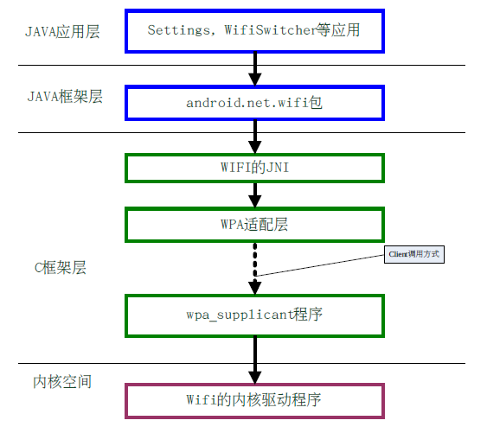
WIFI模块的结构图

Slide 9
WIFI模块的代码结构
WIFI底层驱动3rdparty/UNIFI6027|UNIFI6030/*
WIFI挂载的SDIO驱动kernel/drivers/mmc/host/sc8800g.c|sprdmci.c
WPA_SUPPLICANT工具external/wpa_supplicant/*
WIFI的WPA适配层hardware/libhardware_legacy/wifi/*
WIFI的JNI
frameworks/base/core/jni/android_net_wifi_Wifi.cpp
JAVA框架层frameworks/base/wifi/java/android/net/wifi/*
frameworks/base/services/java/com/android/server/
JAVA应用层的WIFI设置
packages/apps/Settings/src/com/android/settings/wifi

Slide 10
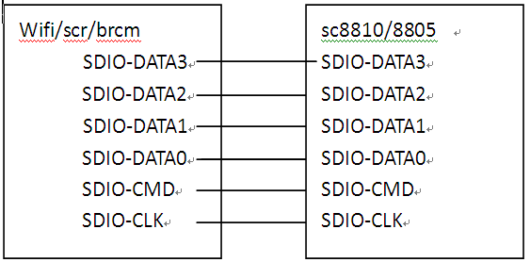
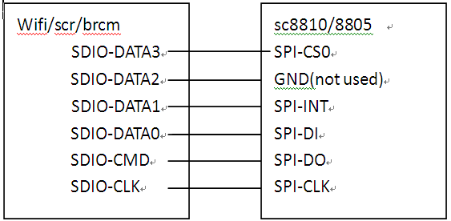
WIFI硬件接口
WIFI常见接口:SDIO,SPI,PCMCIA,CF,USB
SDIO硬件接口
SPI硬件接口
SDIO基本信号
CLK信号:HOST给DEVICE的时钟信号.
CMD信号：双向的信号，用于传送命令和反应。
DAT0-DAT3 信号:四条用于传送的数据线。
VDD信号:电源信号。
VSS1，VSS2:电源地信号。
SDIO常见命令
CMD5:用于匹配SDIO卡的电压
CMD52:单个寄存器的读写（有返回）
CMD53：分字节和块传输 （无返回）
注：
对于字节传输模式可以是1-512任意长度
对于块传输，不能超过规定的最大长度
上电发送CMD5，如果有响应，并且响应中的 MP为0，说明为SDIO卡，开始SDIO卡初始化流程

Slide 11
注册SDIO流程
Kernel入口kernel/init/main.c的start_kernel==> setup_arch(&command_line);
进入kernel/arch/arm/kernel/setup.c的setup_arch
参考代码 init_arch_irq = mdesc->init_irq; system_timer = mdesc->timer; init_machine = mdesc->init_machine;

Slide 12
SDIO驱动代码
MMC子系统
代码路径kernel/drivers/mmc
1.Host
这一部分是根据自己芯片特点来完成的，比如sc8810：
kernel/drivers/mmc/host/sc8800g.c
kernel/drivers/mmc/host/sprdmci.c
具体可以看同目录下的 Makefile
obj-$(CONFIG_MMC_SDHCI_SP8800G) += sprdmci.o sc8800g.o
Kernel/arch/arm/mach-sc8810/common.c
void __init sprd_add_sdio_device(void)
{
__raw_bits_or(BIT_4, AHB_CTL0); ///* Enable SDIO0 Module */
__raw_bits_or(BIT_19, AHB_CTL0); ///* Enable SDIO1 Module */
sprd_config_sdio_pins();//sdio 管脚配置
platform_device_register(&sprd_sdio_device[0]); //sdio0设备注册
platform_device_register(&sprd_sdio_device[1]);//sdio1 设备注册
}

Slide 13
SDIO驱动代码
3.mmc->ops = &sdhci_ops; kernel/drivers/mmc/host/sprdmci.c
static const struct mmc_host_ops sdhci_ops = {
.request = sdhci_request,
.set_ios = sdhci_set_ios,
.get_ro = sdhci_get_ro,
.enable_sdio_irq = sdhci_enable_sdio_irq,
.auto_suspend = sdhci_auto_suspend,
};
sdhci_request:实现命令和数据的发送和接收，当core需要发送命令或者传输数据时，都会调用这个函数
sdhci_set_ios：根据core层传过来得参数，来设置电压，使能时钟，和配置总线带宽。
在使能时钟前，sdio使用最低clk和缺省槽电压来扫描slot0,slot1.
sdhci_get_ro：判断卡是否是写保护。

Slide 14
SDIO驱动代码
SDIO中断
SDIO中断触发，表明sdio下发的命令和数据有了回馈。
SDIO发送请求流程：
sdhci_request() → sdhci_send_command() 同时启动timer mod_timer(&host->timer, jiffies + 10 * HZ);
SDIO中断触发→ sdhci_irq →读起中断状态→销毁timer
2。Core层代码
Host层调用2个函数mmc_alloc_host()和mmc_add_host()
mmc_add_host() → mmc_start_host(host); → mmc_power_off(host); → sdhci_set_ios()
同时→ mmc_detect_change(host, 0); → mmc_schedule_delayed_work(&host->detect, delay); → mmc_rescan()开始扫描卡槽

Slide 15
SDIO驱动代码
mmc_rescan函数分析 ，以SDIO卡为例
err = mmc_send_io_op_cond(host, 0, &ocr);执行完后获得电压范围保存在ocr
再调用mmc_attach_sdio（）看看这个电压是否满足，否则power_off()
mmc_attach_sdio() → mmc_sdio_init_card（）初始化卡→获取卡的身份信息
→ mmc_alloc_card()分配一张卡→ mmc_send_relative_addr(host, &card->rca)
获取卡的相对地址，以前通信采用默认地址→ mmc_set_bus_mode（）设置总线模式→ mmc_select_card（）然后选中该卡（如何时候总线只有一张卡允许选中） → mmc_card_highspeed（）切换到高速开始工作

Slide 16
SDIO驱动代码
SDIO工作频率设置
//Select the clk source of SDIO
__raw_bits_and(~(BIT_17|BIT_18), GR_CLK_GEN5); //设置基准频率
实际工作频率由sdhci_set_ios()函数决定
SDIO电源控制
LDO_SetVoltLevel (LDO_LDO_SDIO1, volt_level);
LDO_TurnOnLDO(LDO_LDO_SDI1);
static struct ldo_sleep_ctl_info slp_ldo_ctl_data[] = {
{SLP_LDO_SDIO1, ANA_LDO_SLP0, BIT_14, 0},
}
SDIO Sleep状态不关闭LDO_SDIO1
SDIO1 enable
val |= AHB_CTL0_SDIO1_EN;
__raw_writel(val, AHB_CTL0);

Slide 17
SDIO驱动代码
Wifi电源管理
1.Wifi上下电
brcm4330需要完善dhd_linux.c
dhd_customer_gpio_wlan_ctrl(WLAN_POWER_ON);主要是对gpio wifi_reg_on控制
2.Wifi睡眠SDIO 控制器处理
睡眠是需要保存的寄存器，resume需要恢复
SDHCI_DMA_ADDRESS
SDHCI_BLOCK_SIZE
SDHCI_BLOCK_COUNT
SDHCI_ARGUMENT
SDHCI_TRANSFER_MODE
SDHCI_HOST_CONTROL
SDHCI_POWER_CONTROL
SDHCI_CLOCK_CONTROL

Slide 18
主要内容
WIFI模块简介
WPA_SUPPLICANT介绍
WIFI流程
中移入库测试WLAN相关case

Slide 19
WPA_SUPPLICANT代码结构
包括核心功能、通用辅助功能、加密功能、TLS库、配置、控制接口、WPA提供者、EAP点、EAPOL提供、窗口端口和测试程序。 wpa_supplicant的实现被分成几个独立的模块。核心代码功能包括控制网络选择、连接和配置。独立模块包括WPA代码（key handshake，PMKSA 缓存，pre-授权），EAPOL状态机和EAP状态机和方法。

Slide 20
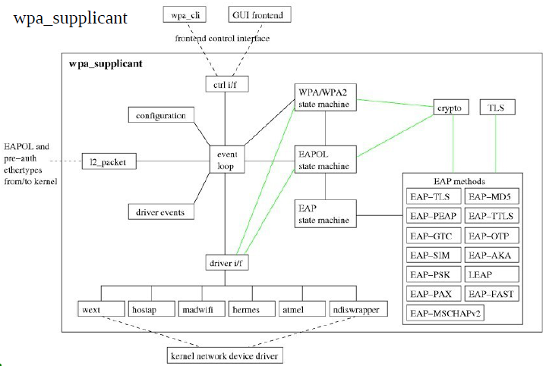
WPA_SUPPLICANT结构图

Slide 21
WPA_SUPPLICANT启动命令
wpa supplicant 在启动时，启动命令可以带有很多参数，目前我们的启动命令如下：
wpa_supplicant /system/bin/wpa_supplicant -Dwext -ieth0 -c/system/etc/wifi/wpa_supplicant.conf -f/data/wifi/wpa_log.txt
wpa_supplicant对于启动命令带的参数，用了两个数据结构来保存，
一个是 wpa_params, 另一个是wpa_interface.
这主要是考虑到wpa_supplicant是可以同时支持多个网络接口的。
wpa_params数据结构主要记录与网络接口无关的一些参数设置。
而每一个网络接口就用一个wpa_interface数据结构来记录。
在启动命令行中，可以用-N来指定将要描述一个新的网络接口，对于一个新的网络接口，可以用下面六个参数描述：
-i<ifname> : 网络接口名称
-c<conf>: 配置文件名称
-C<ctrl_intf>: 控制接口名称
-D<driver>: 驱动类型
-p<driver_param>: 驱动参数
-b<br_ifname>: 桥接口名称

Slide 22
WPA_SUPPLICANT初始化流程
在main.c的main()函数：
在这个函数中，主要做了四件事。
a. 解析命令行传进的参数。
b. 调用wpa_supplicant_init()函数，做wpa_supplicant的初始化工作。
c. 调用wpa_supplicant_add_iface()函数，增加网络接口。
d. 调用wpa_supplicant_run()函数，让wpa_supplicant真正的运行起来。

Slide 23
WPA_SUPPLICANT代码介绍
核心功能 wpa_supplicant.c 程序初始化、控制主循环。 main.c 驱动事件处理；wpa_supplicant_enent()和相关功能。 wpa_supplicant_i.h 核心功能和的内部定义；在独立的模块中不应该包含这个头文件。
通用辅助功能
eloop.c和eloop.h 事件循环（select()循环，具有可选超时、socket读数据回调和信号回调）。
common.c和common.h Common辅助函数。
defs.h 多个文件共用的定义。
l2_packet.h, l2_packet_linux.c,和 l2_packet_pcap.c Layer2（连接层）访问包装（包括linux本地的实现和对libdnet/libpcap的包装）函数。在移植到libdnet/libpcap不支持的新系统的时候需要添加新的l2_packet implementation。可以用Makefile来选择包含那个l2_packet实现。l2_packet_linux.c使用linux的包套接字（packet sockets），l2_packet_pcap.c移植性更好，使用libpcap和libdnet。
pcsc_funcs.c and pcsc_funcs.h Wrapper for PC/SC lite SIM and smart card readers
priv_netlink.h 来自linux内核文件的私有版本的网络连接定义，它可以被C库头文件替代once suitable version becomes commonly available。
version.h 版本号定义.
wireless.h 私有版本的 来自内核的linux wireless extension定义；可以被C库头文件代替once suitable version becomes commonly available。

Slide 24
WPA_SUPPLICANT代码结构
加密功能
md5.c md5.h MD5 HMAC-MD5
rc4.c rc4.h RC4(broadcase/default key encryption)
sha1.c sha1.h SHA-1 (replaced with a crypto library if TLS support is included) HMAC-SHA-1 (keyed
checksum for message authenticity validation) PRF-SHA-1 (pseudorandom (key/nonce generation) function)
PBKDF2-SHA-1 (ASCII passphrase to shared secret) T-PRF (for EAP-FAST) TLS-PRF (RFC 2246)
sha256.c and sha256.h SHA-256 (replaced with a crypto library if TLS support is included)

Slide 25
WPA_SUPPLICANT代码结构
aes_wrap.c, (replaced with a crypto library if TLS support is included), AESaes_wrap.h, aes.c AES
Key Wrap Algorithm with 128-bit KEK, RFC3394 (broadcast/default key encryption), One-Key CBC
MAC (OMAC1) hash with AES-128, AES-128 CTR mode encryption, AES-128 EAX mode encryption/
decryption, AES-128 CBC
crypto.h Definition of crypto library wrapper
crypto_openssl.c Wrapper functions for libcrypto (OpenSSL)
crypto_internal.c Wrapper functions for internal crypto implementation
crypto_gnutls.c Wrapper functions for libgcrypt (used by GnuTLS)
ms_funcs.c and ms_funcs.h Helper functions for MSCHAPV2 and LEAP
tls.h Definition of TLS library wrapper
tls_none.c Dummy implementation of TLS library wrapper for cases where TLS functionality is not included.
tls_openssl.c TLS library wrapper for openssl
tls_internal.c TLS library for internal TLS implementation
tls_gnutls.c TLS library wrapper for GnuTLS

Slide 26
WPA_SUPPLICANT代码结构
TLS（Transport Layer Security，传输层安全协议） 库
asn1.c and asn1.h ASN.1 DER parsing
bignum.c and bignum.h Big number math
rsa.c and rsa.h RSA
x509v3.c and x509v3.h X.509v3 certificate parsing and processing
tlsv1_client.c, tlsv1_client.h TLSv1 client (RFC 2246)
tlsv1_client_i.h Internal structures for TLSv1 client
tlsv1_client_read.c TLSv1 client: read handshake messages
tlsv1_client_write.c TLSv1 client: write handshake messages
tlsv1_common.c and tlsv1_common.h Common TLSv1 routines and definitions
tlsv1_cred.c and tlsv1_cred.h TLSv1 credentials
tlsv1_record.c and tlsv1_record.h TLSv1 record protocol

Slide 27
WPA_SUPPLICANT代码结构
配置
config_ssid.h 每个网络的配置项目。
config.h wpa_supplicant的配置定义。
config.c 配置解析器和common functions。
config_file.c 文本配置文件的后端(e.g., wpa_supplicant.conf)。
config_winreg.c Configuration backend for Windows registry。

Slide 28
WPA_SUPPLICANT代码结构
控制接口
wpa_supplicant有一个可以被外部程序用来得到状态信息和进行管理操作的控制接口。在wpa_supplicant的发行版中包括了使用这个控制接口的命令行接口（wpa_cli）和图形接口（wpa_gui）。
ctrl_iface.c 和 ctrl_iface.h wpa_supplicant-side的控制接口。
ctrl_iface_unix.c 基于 UNIX domain sockets 的控制接口后端。
ctrl_iface_udp.c 基于 UDP sockets 的控制接口后端。
ctrl_iface_named_pipe.c Windows named pipes -based control interface backend。
wpa_ctrl.c and wpa_ctrl.h 提供给外部程序访问wpa_supplicant的控制接口的库函数。
wpa_cli.c Example program for using wpa_supplicant control interface。
其他参考http://hi.baidu.com/benbearlove/blog/item/63f8e9a3f6bd46b1cbefd0d3.html

Slide 29
主要内容
WIFI模块简介
WPA_SUPPLICANT介绍
WIFI流程
中移入库测试WLAN相关case

Slide 30
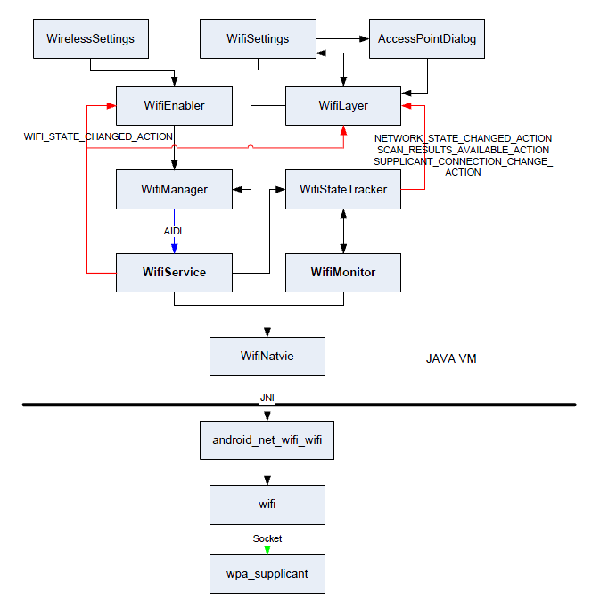
WIFI执行过程示意图

Slide 31
从Settings中启动WIFI
当用户按下Wi-Fi 按钮后，Android 会调用WifiEnabler 的onPreferenceChange，再由WifiEnabler调用WifiManager 的setWifiEnabled 接口函数，通过AIDL，实际调用的是WifiService 的setWifiEnabled 函数，WifiService 接着向自身发送一条MESSAGE_ENABLE_WIFI 消息，在处理该消息的代码中做真正的使能工作：首先装载WIFI 内核模块（该模块的位置硬编码为"/system/lib/modules/wlan.ko" ）， 然后启动wpa_supplicant （ 配置文件硬编码为"/data/misc/wifi/wpa_supplicant.conf"），再通过WifiStateTracker 来启动WifiMonitor 中的监视线程。
当使能成功后，会广播发送WIFI_STATE_CHANGED_ACTION 这个Intent 通知外界Wi-Fi已经成功使能了。WifiEnabler 创建的时候就会向Android 注册接收
WIFI_STATE_CHANGED_ACTION，因此它会收到该Intent，从而开始扫描。

Slide 32
查找Access Point (AP)
扫描的入口函数是WifiService 的startScan，它其实也就是往wpa_supplicant 发送SCAN 命令。当wpa_supplicant 处理完SCAN 命令后，它会向控制通道发送事件通知扫描完成，从而wifi_wait_for_event 函数会接收到该事件，由此WifiMonitor 中的MonitorThread 会被执行来出来这个事件，WifiStateTracker 则接着广播发SCAN_RESULTS_AVAILABLE_ACTION 这个Intent ，WifiLayer 注册了接收SCAN_RESULTS_AVAILABLE_ACTION 这个Intent，所以它的相关处理函数handleScanResultsAvailable 会被调用，在该函数中，先会去拿到SCAN 的结果（最终是往wpa_supplicant 发送SCAN_RESULT 命令并读取返回值来实现的）。
对每一个扫描返回的AP，WifiLayer 会调用WifiSettings 的onAccessPointSetChanged 函数，从而最终把该AP 加到GUI 显示列表中。

Slide 33
配置IP地址
当 wpa_supplicant 成功连接上AP 之后，它会向控制通道发送事件通知连接上AP 了，从而wifi_wait_for_event 函数会接收到该事件，由此WifiMonitor 中的MonitorThread 会被执行来处理这个事件，WifiMonitor 再调用WifiStateTracker 的notifyStateChange，WifiStateTracker 则接着会往自身发送EVENT_DHCP_START 消息来启动DHCP 去获取IP 地址，然后再广播发送NETWORK_STATE_CHANGED_ACTION 这个Intent。
WifiLayer 注册了接收NETWORK_STATE_CHANGED_ACTION 这个Intent，所以它的相关处理函数handleNetworkStateChanged 会被调用，当 DHCP 拿到IP 地址之后，会再发送EVENT_DHCP_SUCCEEDED 消息，WifiLayer 处理EVENT_DHCP_SUCCEEDED 消息， 会再次广播发送NETWORK_STATE_CHANGED_ACTION 这个Intent，这次带上完整的IP 地址信息。至此为止，整个连接过程完成。

Slide 34
主要内容
WIFI模块简介
WPA_SUPPLICANT介绍
WIFI流程
中移入库测试WLAN相关case

Slide 35
中移入库测试WLAN相关case--WLAN射频测试
WLAN射频测试
测试终端WLAN上行发射功率
测试终端发射频谱模板
发射中心频率容限
测试终端码片时钟频率容限
发射功率上升/下降时间
射频载波抑制
接收机最大输入电平
接收机邻道抑制
接收灵敏度

Slide 36
中移入库测试WLAN相关case—WLAN功能测试
WLAN功能测试
终端UI要求（4个）--WLAN状态标识要求、连接界面、软开关图标、设置图标等
模式兼容（5个）--是否兼容g/b/n/a四种标准
功能要求 （21）--WLAN开关、WLAN接入点的分类和信息显示、本机属性的查询和修改、 http proxy代理功能设置和排除列表
自动搜索、手动搜索、自动连接、自动连接开关、手动连接、WLAN重连接、主动断开、被动断开
话音业务、短信业务、ps业务（彩信、号簿管家）与WLAN并发
WLAN优选要求（7）--业务启动前、启动时、使用时的各种优选
WLAN认证要求（15）--是否支持WEP协议、WPA协议、WPA2协议、WAPI协议
是否支持证书加载、卸载、设置菜单、浏览器认证、认证网页显示
是否接入中国移动WLAN接入点、预置中国移动的WLAN客户端
是否支持静态密码、动态密码自动登录、取消自动登录服务测试
是否支持EAP-SIM、EAP-AKA的能力
终端WLAN性能要求（4）--连续下载时间、g和蓝牙的互干扰、极限吞吐率、手动连接WLAN成功率
终端UI要求（4）--API要求能否操作WLAN相关功能、操作SIM卡及短信、操作文件、收发数据包

Slide 37



www.spreadtrum.com
谢谢
上海·北京·深圳·圣迭戈·韩国· 印度
Notes:
37

